Slide 1

KAR LASTİĞİ MARKALARININ KONFOR VE GÜVENLİK AÇISINDAN KIYASLANMASI
Mini Proje 3 (MP3): Veri Analizi ve Karşılaştırmalı Değerlendirme

Slide 2

SEÇİLEN MARKALAR VE MODELLER
Piyasada en çok tercih edilen ve güvenilen kar lastiği markaları analizimiz için titizlikle seçilmiştir. Bu seçim, hem global pazar liderlerini hem de yerel üreticilerin güçlü temsilcilerini içermektedir.
Michelin
Continental
Bridgestone
Alpin 6
TS 870
LM005
Goodyear
Lassa
UG Performance 3
Snoways 4

Slide 3

VERİ SETİ VE PUANLAMA KRİTERLERİ
Analizimizde kar lastiklerinin performansını değerlendirmek için iki temel kategori ve alt kriterler belirlenmiştir. Bu kriterler, hem sürüş güvenliğini hem de yolculuk konforunu kapsamaktadır.
Güvenlik Puanı
Konfor Puanı
Kış koşullarında kritik öneme sahip fren performansı ve yol tutuş kabiliyeti:
Uzun yolculuklarda sürücü ve yolcu deneyimini doğrudan etkileyen unsurlar:
Islak/Buzlu Zemin Fren Mesafesi
Kabin İçi Gürültü Seviyesi (dB)
Aquaplaning Direnci
Sürüş Yumuşaklığı (Vibrasyon Sönümleme)

Slide 4
GÜVENLİK ANALİZİ
Bu bölümde, seçilen lastik markalarının güvenlik performansları, fren mesafesi ve aquaplaning direnci gibi kritik parametreler üzerinden değerlendirilmiştir. En yüksek puanlar, kış koşullarında üstün yol tutuşu ve kontrol sağlayan lastiklere verilmiştir.
Michelin Alpin 6
9.5
Continental TS 870
9.8
Bridgestone LM005
9.6
Goodyear UG Perf. 3
9.4
Lassa Snoways 4
8.5

Slide 5
KONFOR ANALİZİ
Konfor, uzun kış yolculuklarında sürücü ve yolcular için büyük önem taşır. Bu analizde, lastiklerin kabin içi gürültü seviyesi ve sürüş yumuşaklığına olan katkıları incelenmiştir. Daha yüksek puanlar, daha sessiz ve titreşimsiz bir sürüş deneyimi sunan lastikleri temsil etmektedir.
Michelin Alpin 6
9.8
Continental TS 870
9.2
Bridgestone LM005
9.0
Goodyear UG Perf. 3
9.3
Lassa Snoways 4
8.2

Slide 6
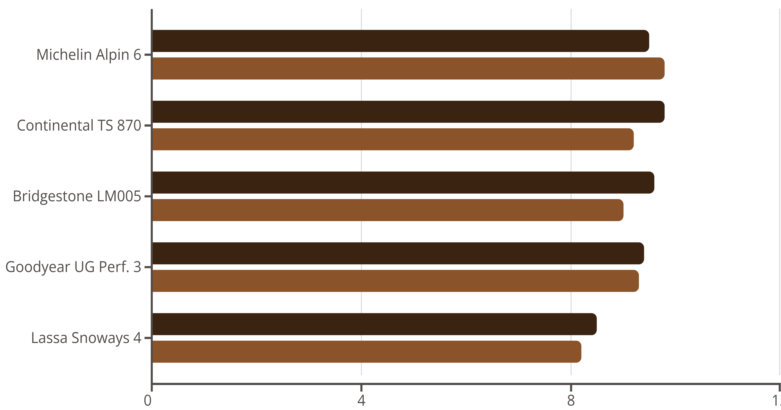
MARKA KIYASLAMA GRAFİĞİ
Aşağıdaki grafik, incelenen beş kar lastiği markasının güvenlik ve konfor puanlarını karşılaştırmalı olarak sunmaktadır. Bu görselleştirme, her bir lastiğin güçlü yönlerini ve potansiyel gelişim alanlarını net bir şekilde ortaya koymaktadır.
Güvenlik Puanı
Konfor Puanı

Slide 7

ÖNE ÇIKAN BULGULAR - I
Detaylı analizler sonucunda, her markanın kendine özgü güçlü yönleri olduğu gözlemlenmiştir. Bu bulgular, filo yöneticilerine ve bireysel kullanıcılara lastik seçiminde önemli bir rehber sunmaktadır.
Continental TS 870
Kısa fren mesafesi ile güvenlik kategorisinde zirvede yer almaktadır. Özellikle buzlu ve ıslak zeminlerdeki üstün performansı dikkat çekicidir.
Michelin Alpin 6
Düşük desibel değeri ile uzun yolculuklarda en yüksek konfor puanını almıştır. Sessiz ve akıcı sürüş deneyimi sunar.

Slide 8

ÖNE ÇIKAN BULGULAR - II
Piyasadaki çeşitliliğin avantajını kullanarak, farklı ihtiyaçlara yönelik lastiklerin performans karakteristiklerini daha derinlemesine inceledik. Her lastiğin, belirli koşullar ve bütçeler için ideal olabileceği görülmüştür.
Bridgestone LM005
Islak zeminlerde gösterdiği en güvenli tepkilerle öne çıkmaktadır. Yağmurlu ve sulu kar koşullarında üstün performans sergiler.
Lassa Snoways 4
Ekonomik segmentte, kabul edilebilir bir güvenlik-konfor dengesi sunarak bütçe dostu bir alternatif oluşturur.

Slide 9

KAYNAKÇA
Bu sunumda yer alan veriler ve analizler, sektörün önde gelen kuruluşları ve bağımsız test laboratuvarları tarafından yayımlanan güncel raporlardan derlenmiştir. Doğru ve güvenilir bilgi sağlamak adına titizlikle incelenmiş kaynaklar kullanılmıştır.
ADAC Winter Tyre Test Results (2024-2025): Avrupa'nın en saygın otomobil kulüplerinden biri olan ADAC'ın kapsamlı kış lastiği test sonuçları.
Tyre Reviews "Best Winter Tires 2024" YouTube Data: Bağımsız lastik değerlendirme platformu Tyre Reviews'un video analizleri ve performans karşılaştırmaları.
Auto Bild "Kış Lastiği Güvenlik Karşılaştırmaları": Almanya'nın önde gelen otomobil dergilerinden Auto Bild'in detaylı güvenlik testleri.
Google Scholar - Vehicle Comfort & Tyre Interaction Studies: Araç konforu ve lastik etkileşimi üzerine akademik çalışmalar ve bilimsel makaleler.

Slide 10

PROJE EKİBİ
Bu projenin hazırlanmasında emeği geçen ekip üyeleri.
360125051
360125050
MUSTAFA ERAYDIN
ŞEVKİ BİLGİÇ

